Slide 1
音频基础-课程大纲
2.1 声音的物理性质
2.2 数字音频
2.3 音频基础名词
2.4 音频编码基本原理
2.5 音频编解码器选型

Slide 2
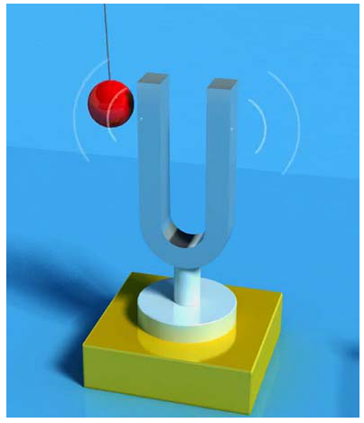
2.1 声音的物理性质-振动
声音是一种由物体振动引发的物理现象，如小提琴的弦声等。物体的振动使其四周空气的压强产生变化，这种忽强忽弱变化以波的形式向四周传播，当被人耳所接收时，我们就听见了声音。

Slide 3
2.1 声音的物理性质-波形
声音是由物体的振动产生的，这种振动引起了周围空气压强的振荡，我们称这种振荡的函数表现形式为波形.
空气压强
+
振幅
时间
一个周期

Slide 4
2.1 声音的物理性质-频率
声音的频率是周期的倒数，它表示的是声音在1秒钟内的周期数，单位是赫兹(Hz)。千赫(kHz),即1000Hz,表示每秒振动1000次。声音按频率可作如下划分:
次声 0～20Hz
人耳能听见的声音 20Hz～20KHz
超声 20KHz～1GHz
特超声 1GHz～10THz

Slide 5
2.1 声音的物理性质-振幅
声音有振幅，振幅的主观感觉是声音的大小。声音的振幅大小取决于空气压力波距平均值(也称平衡态)的最大偏移量。
振幅
+
声音的大小
时间
一个周期

Slide 6
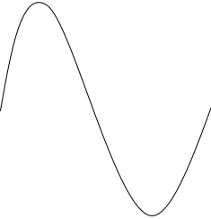
2.2 数字音频
为了将模拟信号数字化，本节将分为3个概念进行讲解：
采样频率、采样量化、编码
计算机并不直接使用连续平滑的波形来表示声音，它是每隔固定的时间对波形的幅值进行采样，用得到的一系列数字量来表示声音。右图 是经过数字采样的波形示意图。
PCM脉冲编码调制
PCM(Pulse Code Modulation)，脉冲编码调制。人耳听到的是模拟信号，PCM是把声音从模拟信号转化为数字信号的技术。
采样值
振幅
+
+
0
时间
时间
采样
物理波形
计算机表示

Slide 7
2.2 数字音频-采样频率
根据Nyguist采样定律，要从采样中完全恢复原始信号波形，采样频率必须至少是信号中最高频率的两倍。
前面提到人耳能听到的频率范围是[20H~20kHz]，所以采样频率一般为44.1Khz，这样就能保证声音到达20Khz也能被数字化，从而使得经过数字化处理之后，人耳听到的声音质量不会被降低。
采样频率：每秒钟采样的点的个数。常用的采样频率有：
22000（22kHz）： 无线广播。
44100（44.1kHz）： CD音质。
48000（48kHz）： 数字电视，DVD。
96000（96kHz）： 蓝光，高清DVD。
192000(192kHz): 蓝光，高清DVD。

Slide 8
2.2 数字音频-采样量化
采样是在离散的时间点上进行的，而采样值本身在计算机中也是离散的。
采样值的精度取决于它用多少位来表示，这就是量化。例如8位量化可以表示256个不同值，而CD质量的16位量化可以表示65 536个值，范围为[-32768, 32767]。
下图是一个3位量化的示意图，可以看出3位量化只能表示8个值:0.75,0.5,0.25,0,─0.25,─0.5,─0.75和 ─1，因而量化位数越少，波形就越难辨认，还原后的声音质量也就越差(可能除了一片嗡嗡声之外什么都没有)
采样值
.75
.5
.25
0
-.25
时间
-.5
-.75

Slide 9
2.3 音频常见名词
采样频率：每秒钟采样的点的个数。常用的采样频率有：
22000（22kHz）： 无线广播。
44100（44.1kHz）：CD音质。
48000（48kHz）： 数字电视，DVD。
96000（96kHz）： 蓝光，高清DVD。
192000(192kHz): 蓝光，高清DVD。
采样精度（采样深度）：每个“样本点”的大小，
常用的大小为8bit， 16bit，24bit。
通道数：单声道，双声道，四声道，5.1声道。

